Slide 1




L'art de fournir une aide efficace en une seule rencontre
Kathy Perreault, D.Ps., psychologue, CISSS de la Montérégie-Centre et professeure associée de clinique FMSS, Université de Sherbrooke
Stéphanie Sirard, Ph.D., chargée de projet, CISSS de la Montérégie-Ouest

Slide 2
Vidéo

Slide 3

Qu’est-ce que l’Intervention en Séance Unique (ISU)?
INTRODUCTION

Slide 4
Qu’est-ce que l’ISU?
En anglais : Single-Session Therapy (SST) ou Single-Session Intervention (SSI)
Mode de dispensation des services: en sans rendez-vous (« walk-in ») ou en accès adapté
Intervention de prévention de la détérioration de la santé mentale
Intervention sur des enjeux (bio)psychosociaux: se déroule en une seule rencontre (≃ 1 h)
Centrée sur les préoccupations immédiates: résolution de problème dans l’ici et maintenant
Intervention basée sur l’empathie : approche positive, qui suscite l’espoir

Slide 5
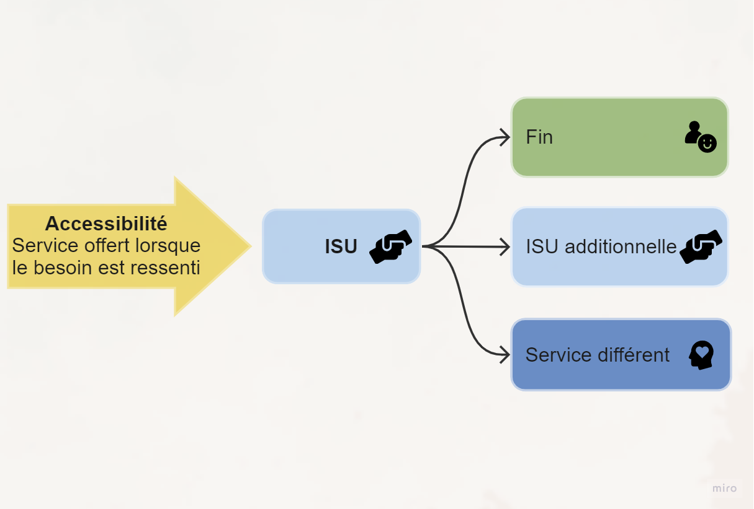

L’ISU en un coup d’oeil

Slide 6
Clientèle ISU
Personne habituellement fonctionnelle, momentanément déstabilisée par un évènement de vie difficile
Inquiétudes pré-chirurgie
Comportement du partenaire
Épuisement professionnel
Ambivalence de grossesse
Préoccupation liées à la consommation
Difficultés familiales
Problèmes au travail
Annonce d’un diagnostic
Questions sur l’identité de genre
Fin de vie du partenaire

Slide 7


Avantages de l’ISU
Population
Augmente l’accessibilité aux services
Ne nécessite pas de référence/diagnostic/longue évaluation
Personne qui consulte
Choisit le moment où elle consulte
Active dans son rétablissement
Intervenant
Profite du niveau élevé de motivation initial de la personne
Constate immédiatement l’efficacité de son intervention
Établissement
Permet d’offrir rapidement des services à un grand nombre de personnes
Réduit les listes d’attente

Slide 8

Ce qu’en dit la…
SCIENCE

Slide 9
Études internationales
Résumé
significative de l'intensité du problème, de la détresse, de l’anxiété/dépression, de la psychopathologie ^{1,2,3,4,5,6,7}
Maintien moyen-long terme des résultats positifs et de la satisfaction: quelques semaines à plusieurs années (adultes, adolescents et enfants) ^{8,9,10,11}
L’ISU sans rendez-vous est + utilisée que les services traditionnels par les hommes¹² et les communautés culturelles ^{12,13,14}

Slide 10
Étude GMF-U Saint-Jean-sur-Richelieu
ISU en psychologie - accès adapté¹⁵
Accessibilité : 91 % < 7 jours; 22 % ≤ 24h
r-v manqués : 11 % (vs 22 %)
1 seule consultation : 81 % (9 mois)

Slide 11
Étude GMF-U St-Jean-sur-Richelieu¹⁵
Diminution significative de l’intensité du problème et de la détresse psychologique, maintenue au suivi
Notes:
K6: Indicateur de trouble SM sévère (>13) : De 49% à 18%​ post ISU

Slide 12
Étude GMF-U St-Jean-sur-Richelieu¹⁵
Augmentation significative du niveau de bien-être psychologique, maintenue au suivi
Notes:
Expérience de consultation (6 questions): Taux satisfaction global = 92,9 %

Slide 13

Comment est-ce une…
INNOVATION ?

Slide 14
1. En raison du modèle développé
Adaptation québécoise : une nouveauté !
Cadrée comme une « intervention de soutien » : ≠ une activité réservée à une seule profession
Peut être pratiquée par tous les intervenants ayant une base en relation d’aide : augmente le bassin de ressources
Modèle athéorique, basé sur données probantes : permet à l’intervenant d’utiliser ses compétences existantes
Structure de la rencontre bien définie : permet une uniformisation de l’intervention
Notes:
Nouveauté dans réseau santé, en français !
Pas développé selon une approche théorique, peut utiliser les outils, forces et approches que int connait déjà, pas besoin approprier nouveau champ théorique

Slide 15
2. En raison de la diffusion de l’ISU
Intervenants
Services
Travailleurs sociaux
Infirmières
Éducateurs
Sexologues
Agents de relations humaines
Criminologues
Techniciens en travail social
Psychoéducateurs
Services sociaux généraux
GMF/GMF-U
Santé mentale
Dépendance
Services jeunesse
Aire ouverte
Soins infirmiers oncologiques, palliatifs et aide médicale à mourir

Slide 16

3. En raison du partenariat
CISSS MC
CISSS MO
Comme des collègues
Collaboration de travail
Construction cohérente
Partage d’expertise
Notes:
Partenariat novateur CISSSMC-CISSSMO : partis de 0, développé collaboration de travail, chacun a rôle clair avec ses forces, construction cohérente. Travaillent ensemble comme des collègues, participent rencontres de travail, comités

Slide 17





4. En raison du projet pilote
13 intervenants, 2 coordonnatrices cliniques
Soutien
Évaluation
Création d’outils
CLSC de Vaudreuil-Dorion (services sociaux généraux)
Aire Ouverte Valleyfield
Janvier à septembre 2023
Développement de la pratique
Personnes-ressources
Expérience des intervenants
Satisfaction de la clientèle
Données sur l’intervention
Notes:
Développé pour tester nouvelle pratique, avant d’envisager déploiement d’autres secteurs. Positionné projet pilote auprès de 13 intervenants et 2 coordo cliniques qui ont reçu la formation développée en partenariat, dans 2 secteurs précis. Projet janvier-septembre dans lequel…
Questionnaires de satisfaction
Groupes de travail
Ateliers

Slide 18

Et on passe à l’…
ACTION !

Slide 19
Outils développés

Slide 20

Mon plan
Aide-mémoire clinique
Guide de soutien à la pratique
Développement de personnes ressources
Formations ciblées
Communauté de pratique
Notes:
Formations ciblées selon le secteur/clientèle : pour SSG et AO
Aide-mémoire : structure de la séance unique
Mon plan : consigner pistes de solution
Guide : soutien à la pratique et pérennité de l'intervention
Personnes-ressources : identifiées selon intérêt et validation par chef, questionnaire sur besoins de développement de compétences, soutenir les intervenants qui pratiquent
CdP : 3 CISSS Montérégie, plus de 200 membres ! Rencontres synchrones et échanges en Teams

Slide 21
Influence sur la pratique

Slide 22
Expérience des intervenant·e·s
92 %
69 %
92 %
77 %
n = 13
Mon intervention est utile
J’apprécie réaliser l’ISU
L’ISU contribue à diminuer la détresse
Je sens être en mesure d’établir une alliance thérapeutique
Notes:
Plutôt d’accord et tout à fait d’accord

Slide 23

Ce qu’apprécient les intervenant·e·s
Répond aux besoins dans le
«ici et maintenant»
Augmente le sentiment
d’efficacité comme intervenant
Options pour répondre autrement à la clientèle
Impact positif à court terme
Côté pragmatique/concret, intervention courte
Créativité et co-construction avec la personne qui consulte
Notes:
Ce qu’ils apprécient et comment l’ISU change leur pratique

Slide 24
Effets sur la clientèle

Slide 25
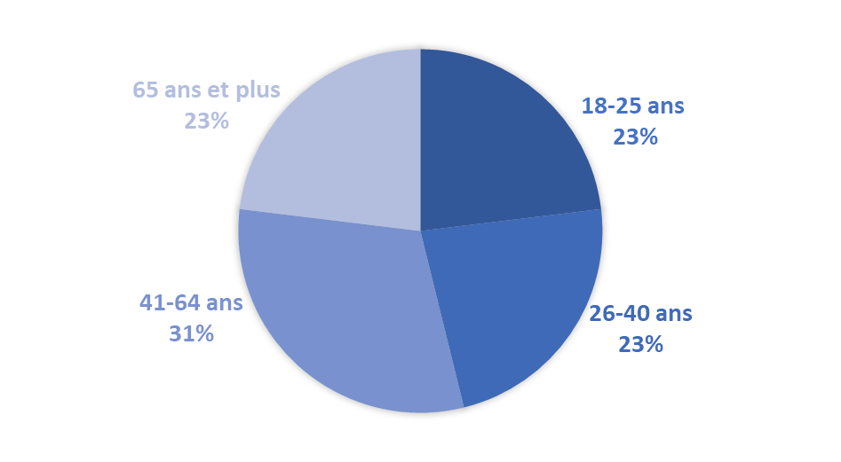
Satisfaction des usagers
n = 13
1.
Écoute
98 %
31 % de genre masculin
2.
Prise en compte du besoin
97 %
Âge
3.
Sentiment d’aller mieux
85 %
4.
Pistes de solution utiles
83 %
5.
Satisfaction globale
88 %
Notes:
J'ai aimé ma rencontre parce que je me suis senti écouté et j'ai pu obtenir des outils qui me seront utiles.

Slide 26
Les apprentissages

Slide 27


Facilitateurs
Espace dédié dans l’horaire
Confiance des gestionnaires
Soutien
Rencontres synchrones de CdP
Notes:
Volonté de l’établissement, de la Direction
Soutien : équipe de projet DSM, gestionnaires, CdP

Slide 28



Défis et obstacles
Problématiques lourdes
Cibler le besoin prioritaire
Changement de paradigme
Notes:
Répercussions de la pandémie
Évaluations complètes sont prioritaires; changement de paradigme (primauté de l’évaluation vs intervention)

Slide 29
Ce qui s’en vient …
Évaluation des effets de l’ISU
Formation sur une journée
Développement des personnes ressources
Implantation autres secteurs et services

Slide 30
En terminant…
Notes:
On pourrait penser que l’ISU n’est qu’un « plasteur » sur un bobo, et qu’il n’a que des effets à court terme. Toutefois, en misant sur l’empowerment, on aide les gens à plus long terme, comme le démontre le témoignage de ce patient, venu en ISU à 3 reprises en mai-juin et juillet 2022. Le courriel qui suit a été envoyé en mars 2023.

Slide 31

Bonjour Kathy, j'espère que vous allez bien!
La dernière fois qu'on s'est vus, je ne croyais pas que j'allais être prêt à voler de mes propres ailes! Le mélange de diverses méthodes concrètes pour me calmer, quelques prises de conscience, et la médication, ont eu de bons effets sur moi. Cela m'a valu de surmonter mes peurs, une « exposition » à la fois! Aujourd’hui, on peut même dire que je me sens comme le petit oiseau qu'on aurait libéré de sa cage!
Étrangement, plus j'avance professionnellement, plus je suis exposé. La différence, c’est que j'essaie de voir cela comme des opportunités, plutôt que de vivre dans la peur et m'empêcher d'avancer, ce que je faisais dans le passé, en évitant sciemment des situations.
C'est fou avoir vécu dans la peur durant tant d'années sans vraiment le savoir (ou l'accepter)! Je ne me voyais pas comme un individu faisant de l'évitement, et pourtant, mes choix étaient dictés par ça.
Voilà un peu où je suis : libéré ! Peut-être pas totalement, mais vachement mieux dans ma peau! Encore des défis à relever, mais de façon beaucoup moins prenante…
Je voulais vous faire part de ma situation, et vous remercier; vous avez contribué à changer ma vie!
Robert

Slide 32
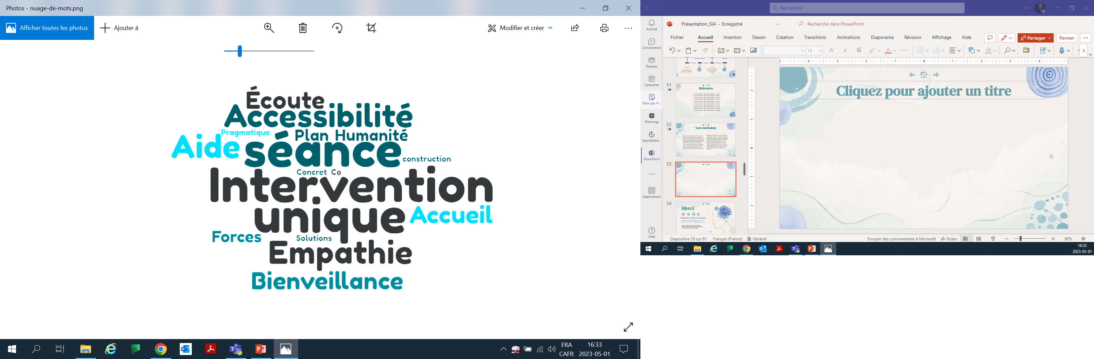


Merci !
Des questions sur l'ISU ou le projet pilote?
kathy.perreault.cssshrr16@ssss.gouv.qc.ca
stephanie.sirard.cisssmo16@ssss.gouv.qc.ca

Slide 33
Références
1. Campbell A. Single session interventions: An example of clinical research in practice. Australian and New Zealand Journal of Family Therapy. 1999;20(4):183–194.
2. Hampson R, O’Hanlon J, Franklin A, Pentony M, Fridgant L, Heins T. The place of single session family consultations: Five years’ experience in Canberra. Australian and New Zealand Journal of Family Therapy. 1999;20(4):195–200.
3. Harper-Jaques S, Foucault D. Walk-in single-session therapy: Client satisfaction and clinical outcomes. Journal of Systemic Therapies. 2014;33(3):29–49.
4. Harper-Jaques S, McElheran N, Slive A, Leahey M. A comparison of two approaches to the delivery of walk-in single session mental health therapy. Journal of Systemic Therapies. 2008;27(4):40–53.
5. Perkins R. The effectiveness of one session of therapy using a single-session therapy approach for children and adolescents with mental health problems. Psychology and Psychotherapy: Theory, Research and Practice. 2006;79(2):215–227.
6. Price C. Open days making family therapy accessible in working class suburbs. Australian and New Zealand Journal of Family Therapy. 1994;15(4):191–196.
7. Stalker CA, Horton S, Cait C-A. Single-session therapy in a walk-in counseling clinic: A pilot study. Journal of Systemic Therapies. 2012;31(1):38–52.

Slide 34
Références
8. Slive A, MacLaurin B, Oakander M, Amundson J. Walk-in single sessions: A new paradigm in clinical service delivery. Journal of Systemic Therapies. 1995;14(1):3–11.
9. Perkins R. The effectiveness of one session of therapy using a single-session therapy approach for children and adolescents with mental health problems. Psychology and Psychotherapy: Theory, Research and Practice. 2006;79(2):215–227.
10. Perkins R, Scarlett G. The effectiveness of single session therapy in child and adolescent mental health. Part 2: An 18-month follow-up study. Psychology and Psychotherapy: Theory, Research and Practice. 2008;81(2):143–156.
11. Kaffman M. Brief therapy in the Israeli kibbutz. Contemporary family therapy. 1995;17(4):449–468.
12. Stalker CA, Riemer M, Cait C-A, et al. A comparison of walk-in counselling and the wait list model for delivering counselling services. Journal of Mental Health. 2016;25(5):403–409.
13. Hymmen P, Stalker CA, Cait C-A. The case for single-session therapy: Does the empirical evidence support the increased prevalence of this service delivery model? Journal of Mental Health. 2013;22(1):60–71.
14. Bobele M, López SS-G, Scamardo M, Solórzano B. Single-session/walk-in therapy with Mexican-American clients. Journal of Systemic Therapies. 2008;27(4):75–89.
15. Perreault, K., Breton, M., Berbiche D. An innovative model of psychological service delivery in primary healthcare: the Single-Session Intervention. BMC Primary Care. 2023;24(1): 1.

